Slide 1
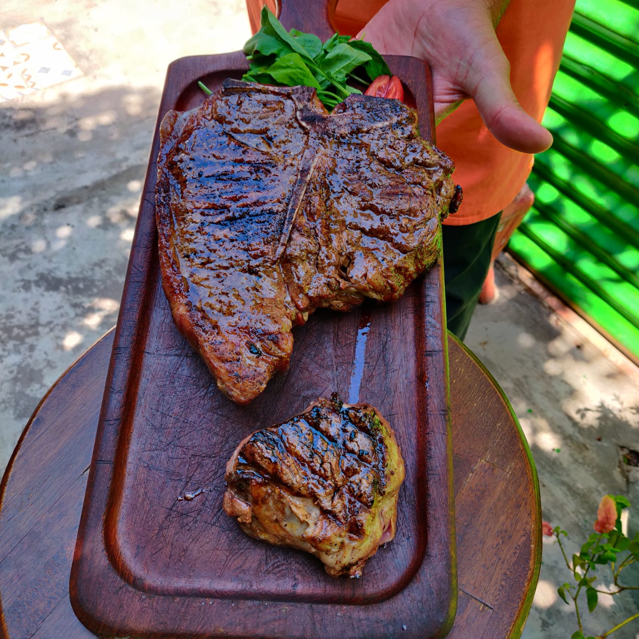
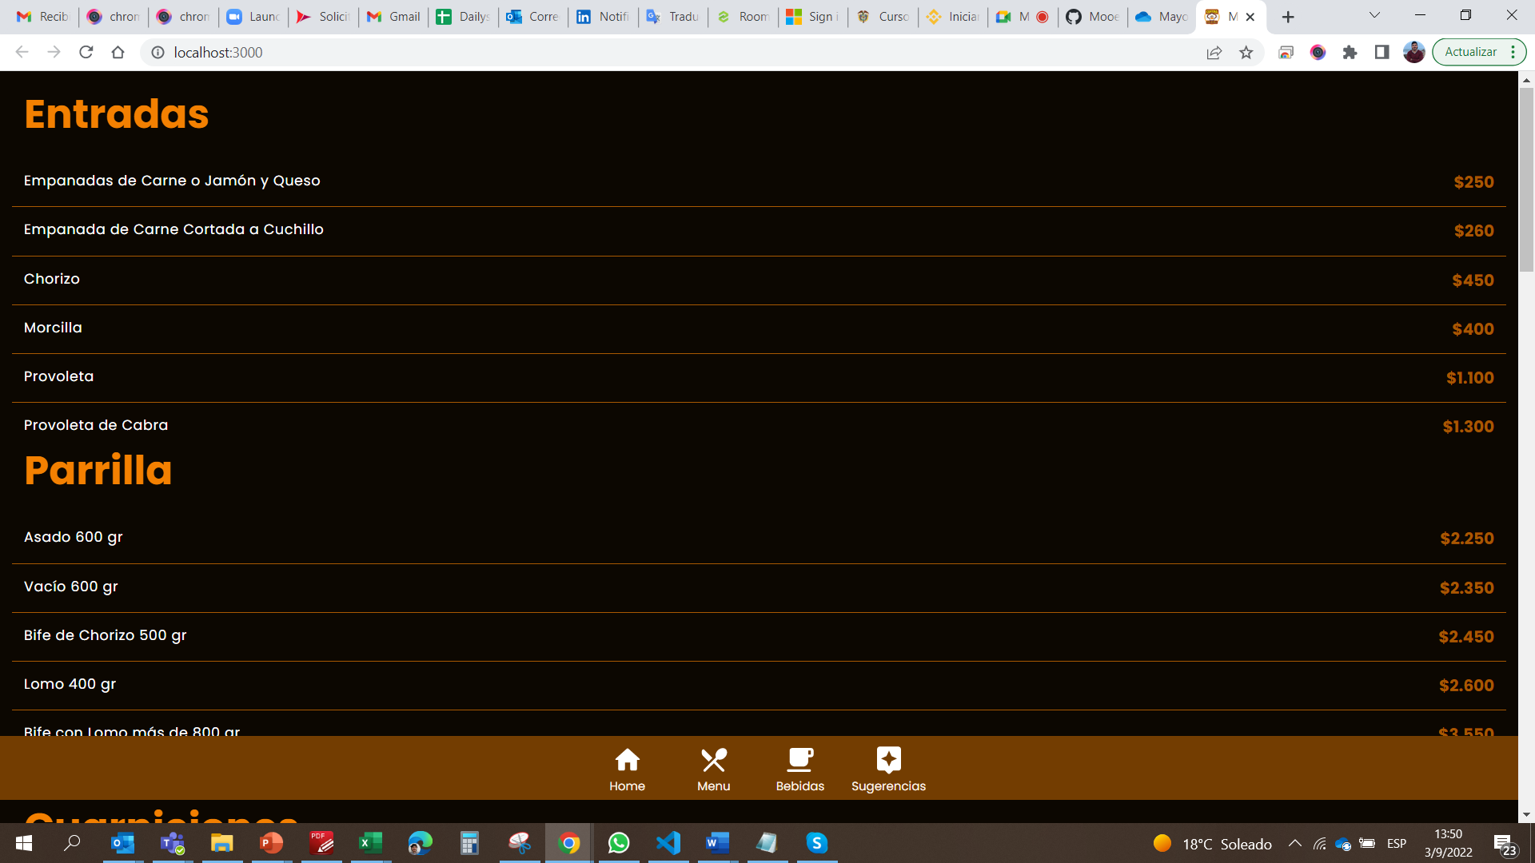

Slide 2
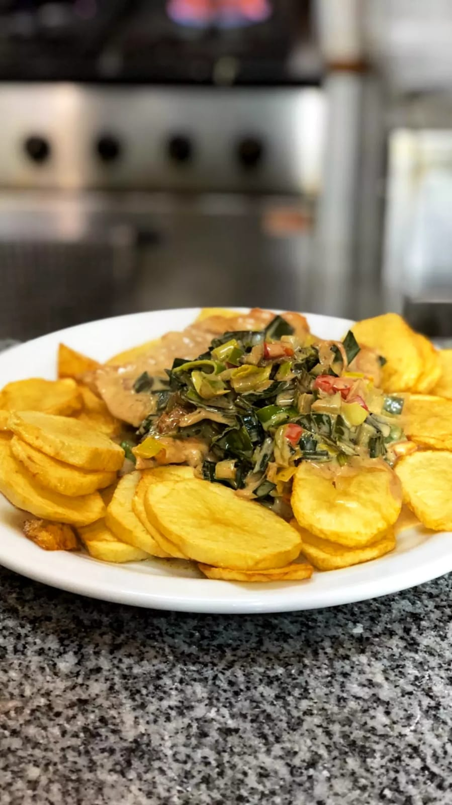
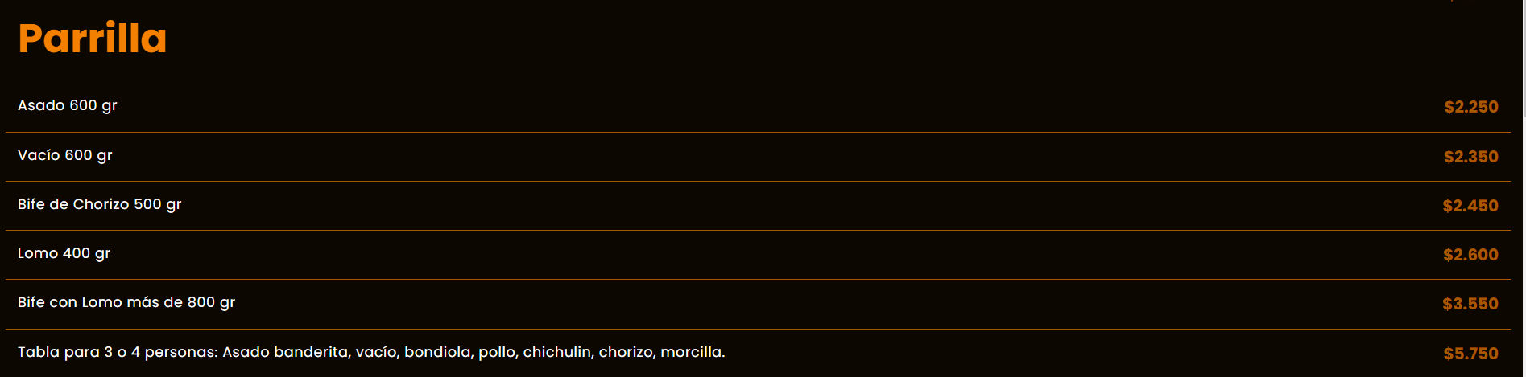

Slide 3
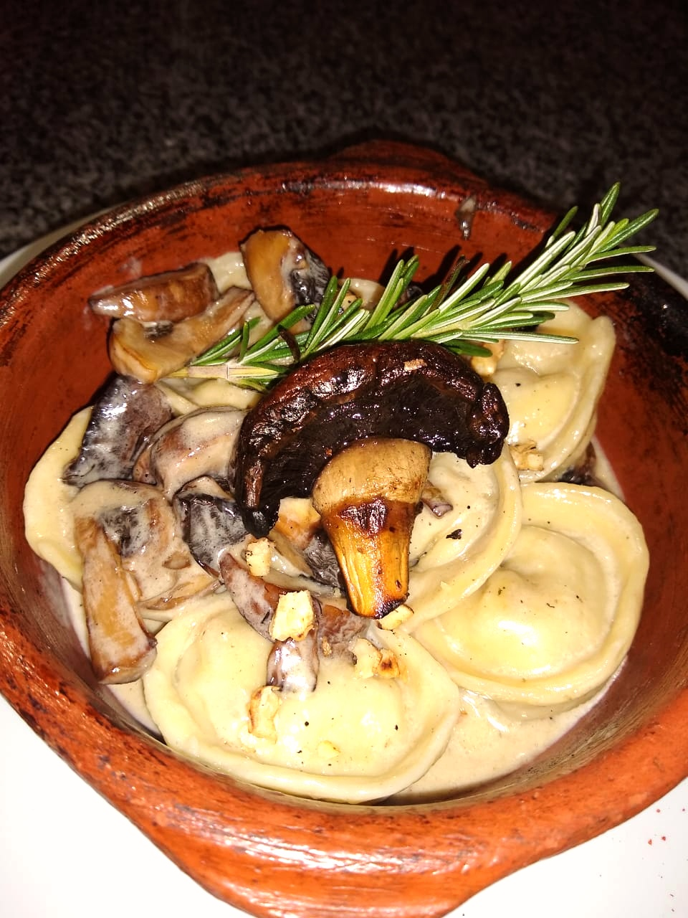
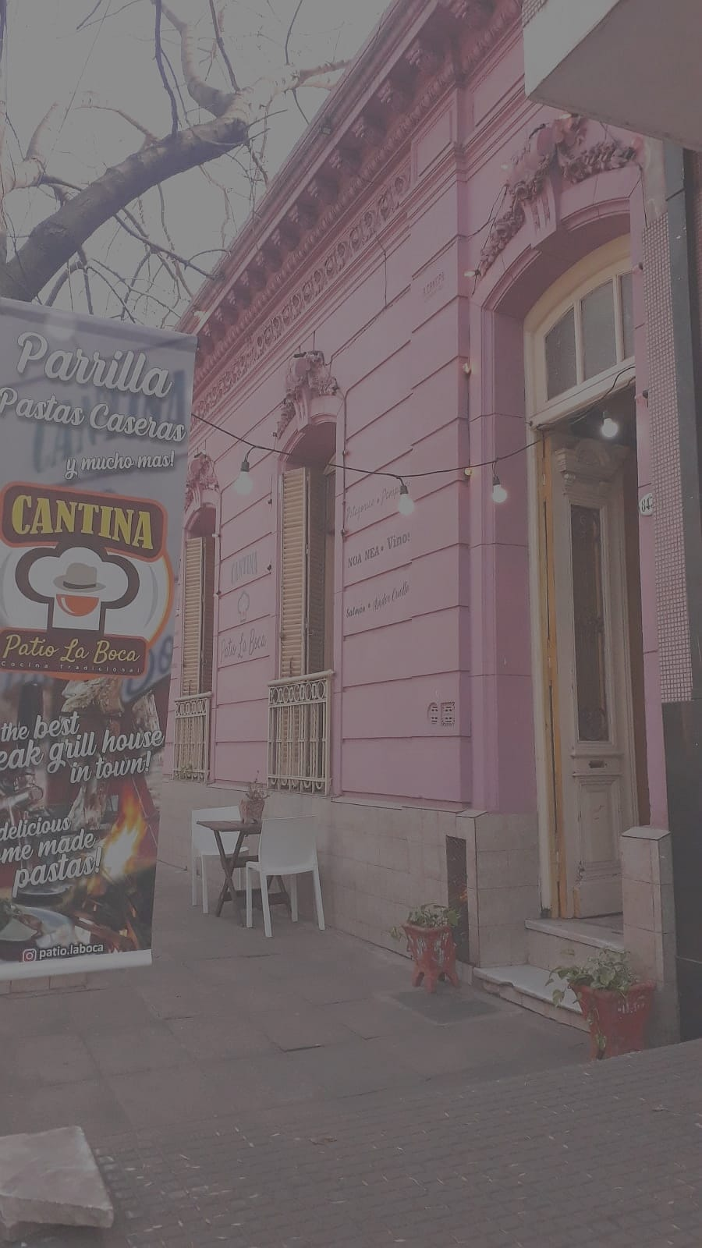
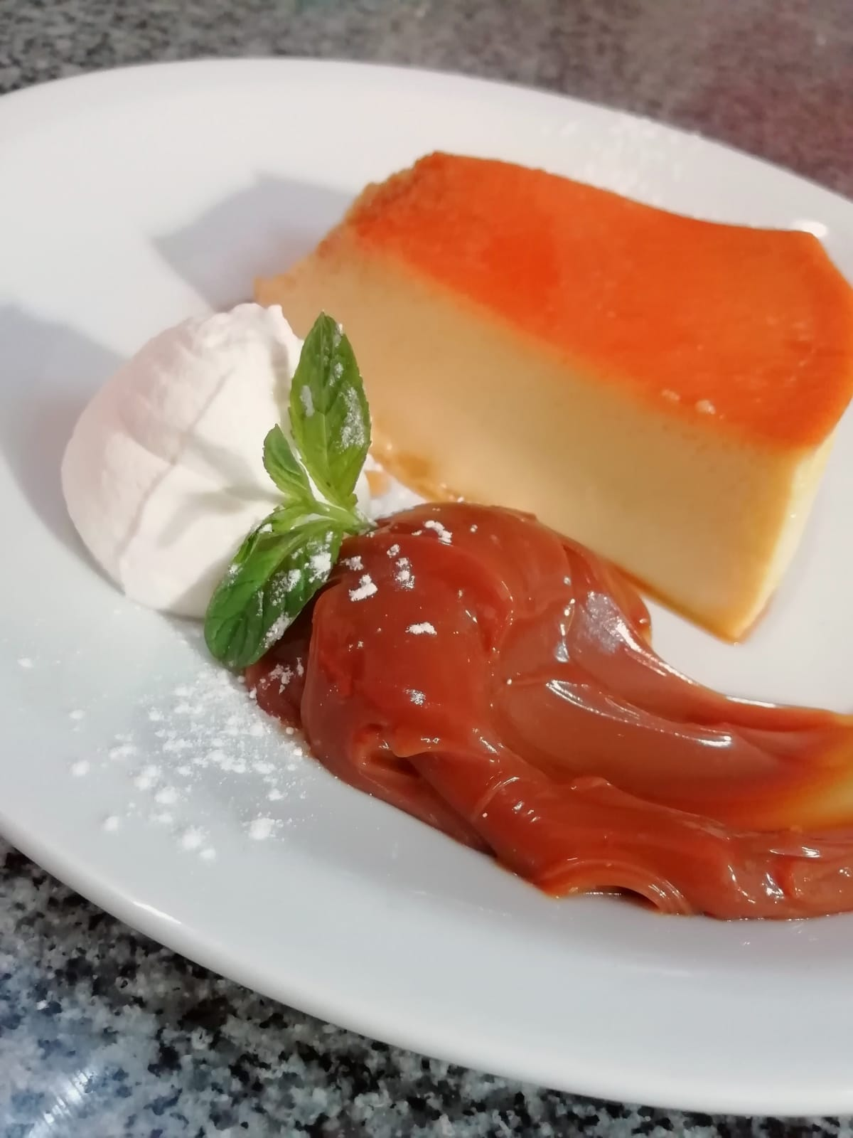
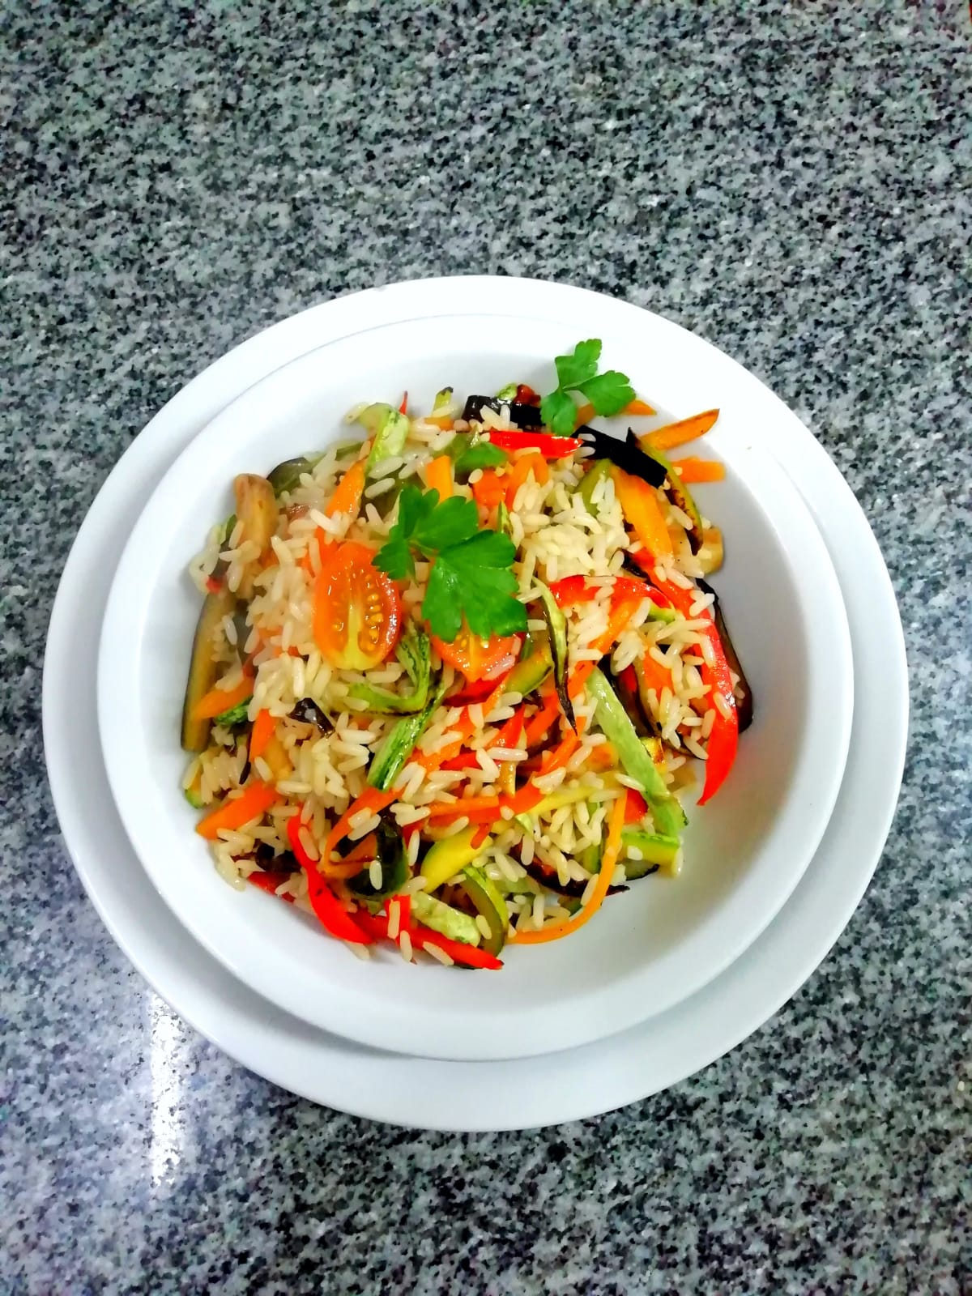
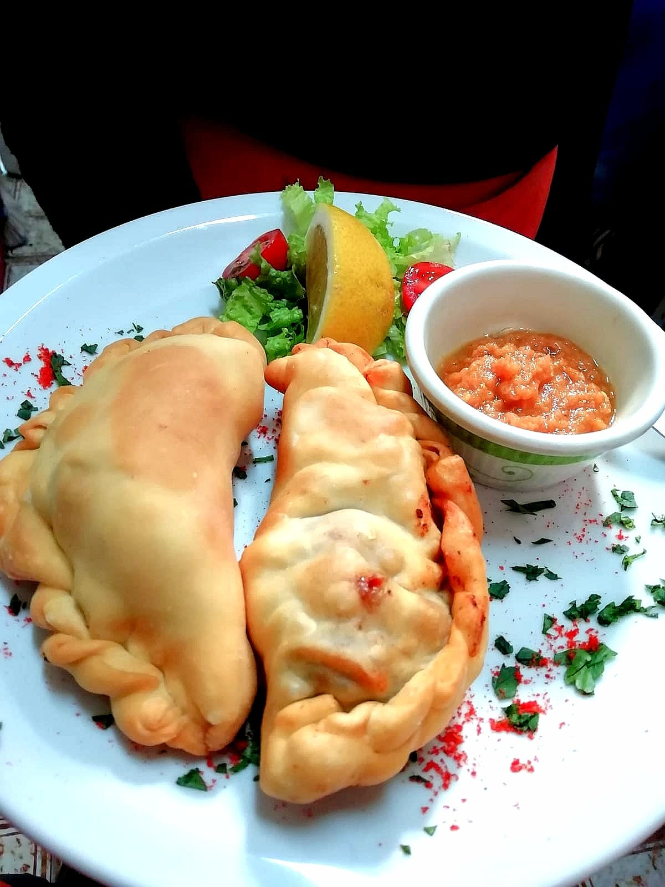
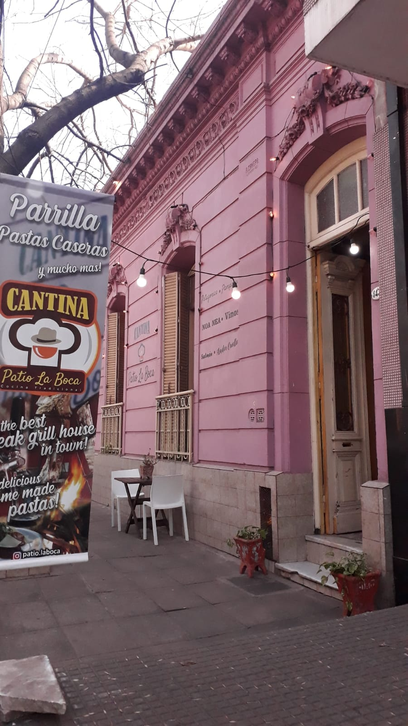
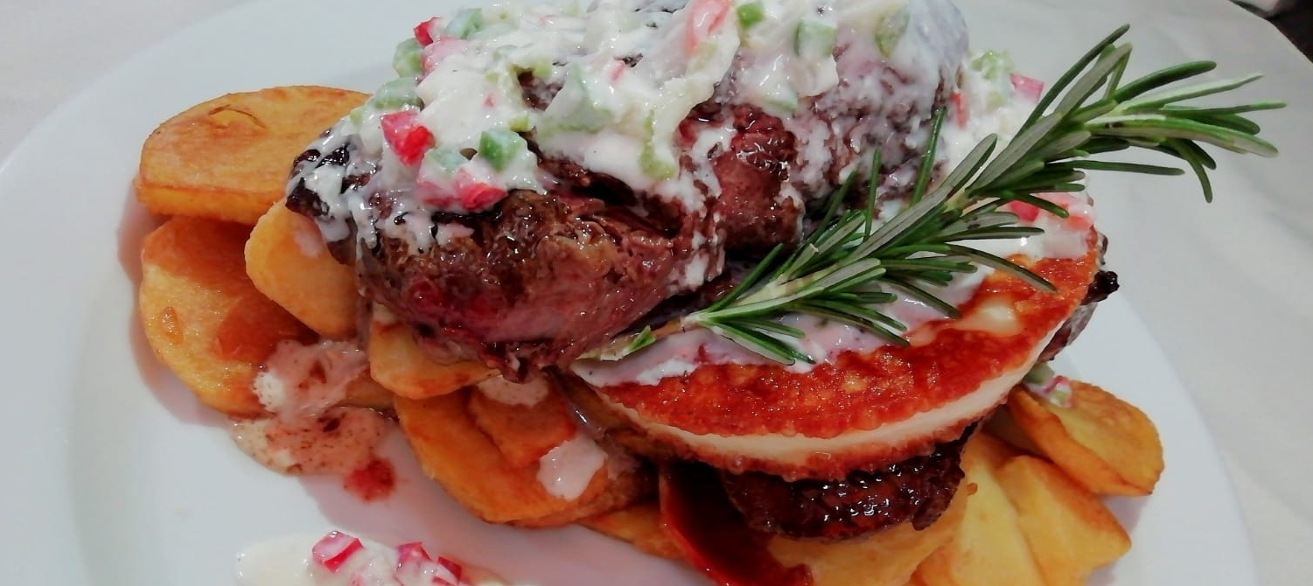
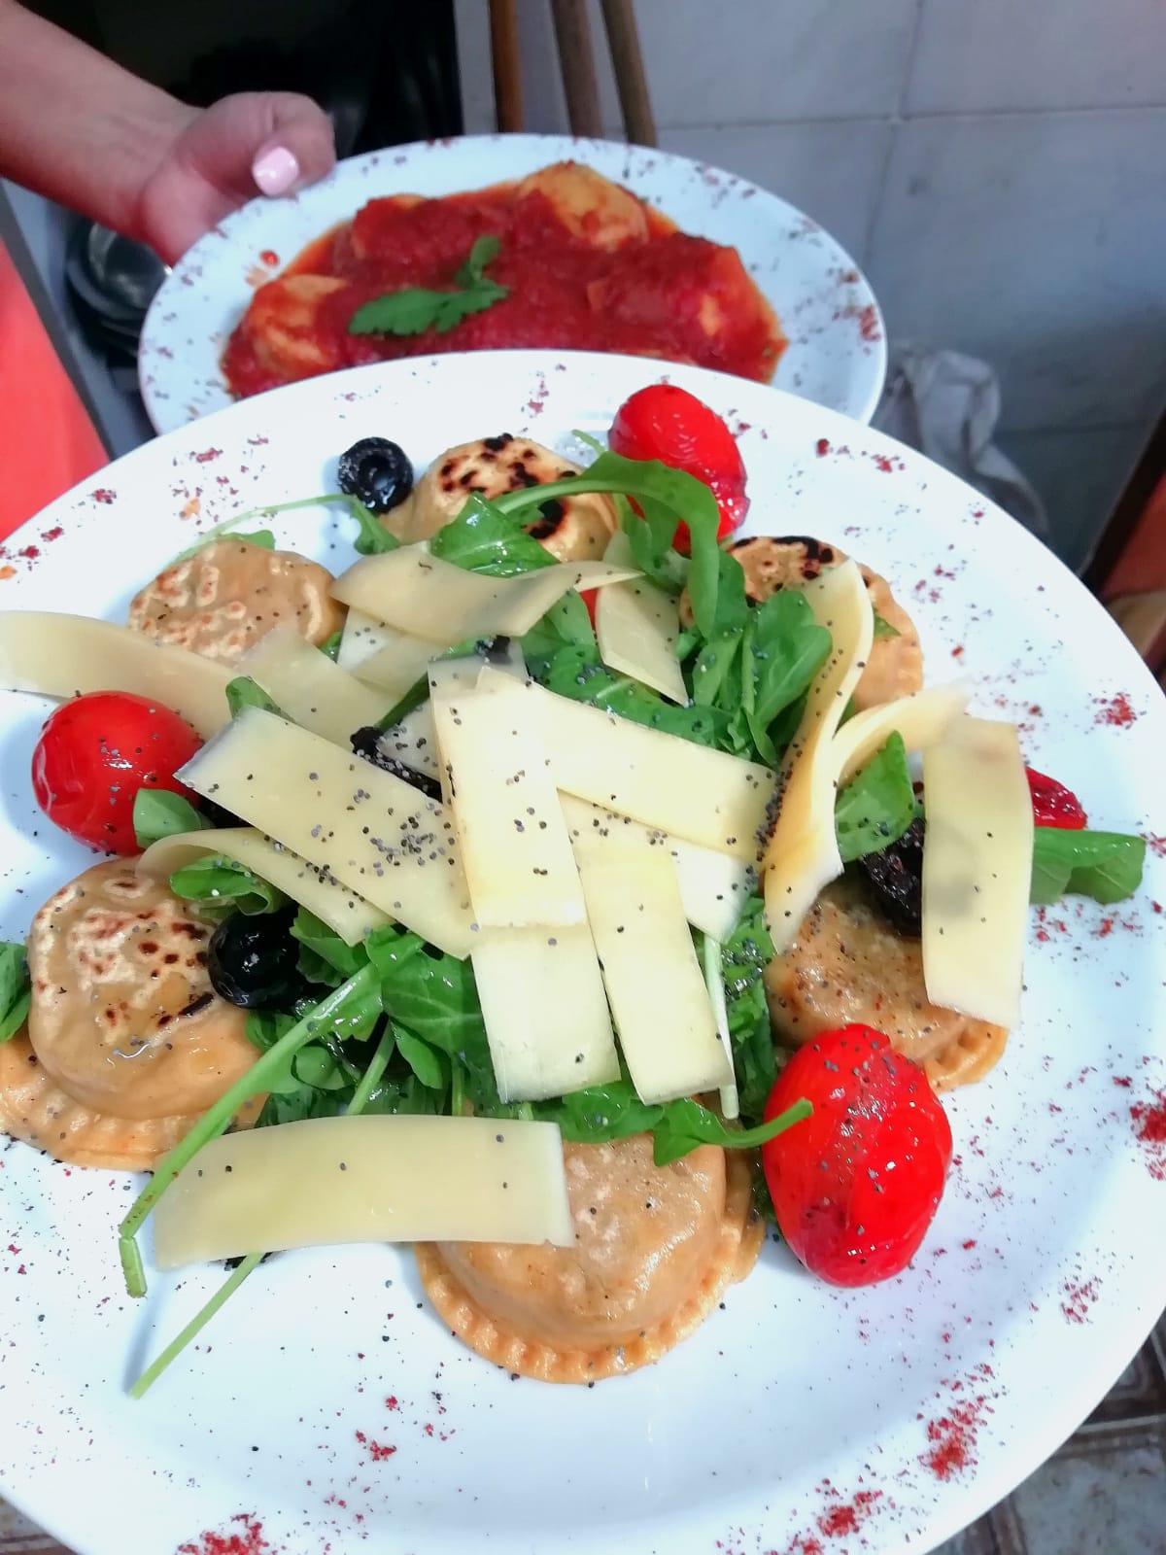
Alto
10,59
Ancho
23,81

Slide 4
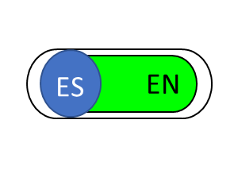
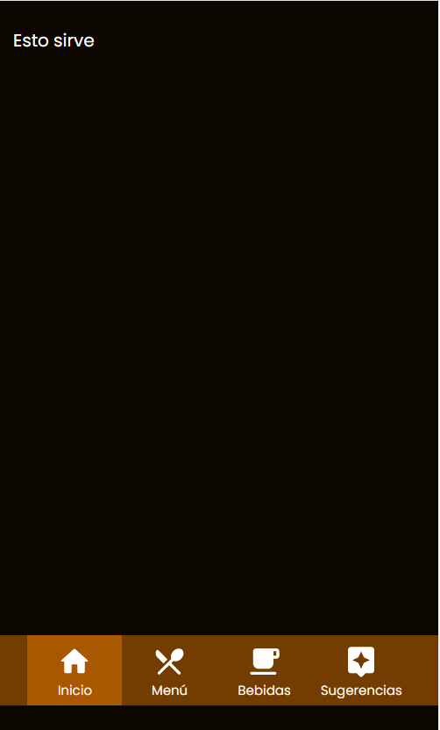
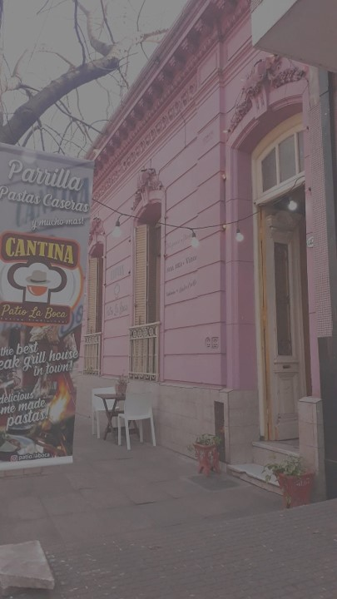








Bienvenidos
ES
EN
ES
EN
Patio.laboca
Ubicación
Reserva

Slide 5
Bienvenidos

Slide 6
Bienvenidos

Slide 7

Bienvenidos

Slide 8
Bienvenidos

Slide 9
LINKS
INSTAGRAM:
https://www.instagram.com/patio.laboca/
UBICACIÓN:
https://www.google.com/maps/place/Cantina+Patio+La+Boca/@-34.6393215,-58.3642379,15z/data=!4m5!3m4!1s0x0:0xb067366ccb44f828!8m2!3d-34.6393215!4d-58.3642379
WHATSAPP:
https://api.whatsapp.com/send?phone=5491139542225&text=Hola!%20me%20contacto%20por%20una%20reserva%20o%20consulta%20respecto%20a%20Cantina%20Patio%20La%20Boca%20%F0%9F%8D%B7%F0%9F%8D%96%F0%9F%98%8B
RESEÑAS GOOGLE
https://goo.gl/maps/5FNq97pD52yruc4YA
RESTAURANT GURU (IMAGEN O PDF del reconocimientos, por ahora dejo el link de la pagina):
https://es.restaurantguru.com/Cantina-Patio-La-Boca-Buenos-Aires

